Slide 1
KÜLÖNBÖZŐ VALÓSÁGOK TALÁLKOZÁSA MATEK ÓRÁN
MÉSZÁROS KORNÉL kornelmeszaros.com CTO @ VR MATH vrmath.co
Notes:
Üdvözlök mindenkit az XY előadáson, melynek témája

Slide 2
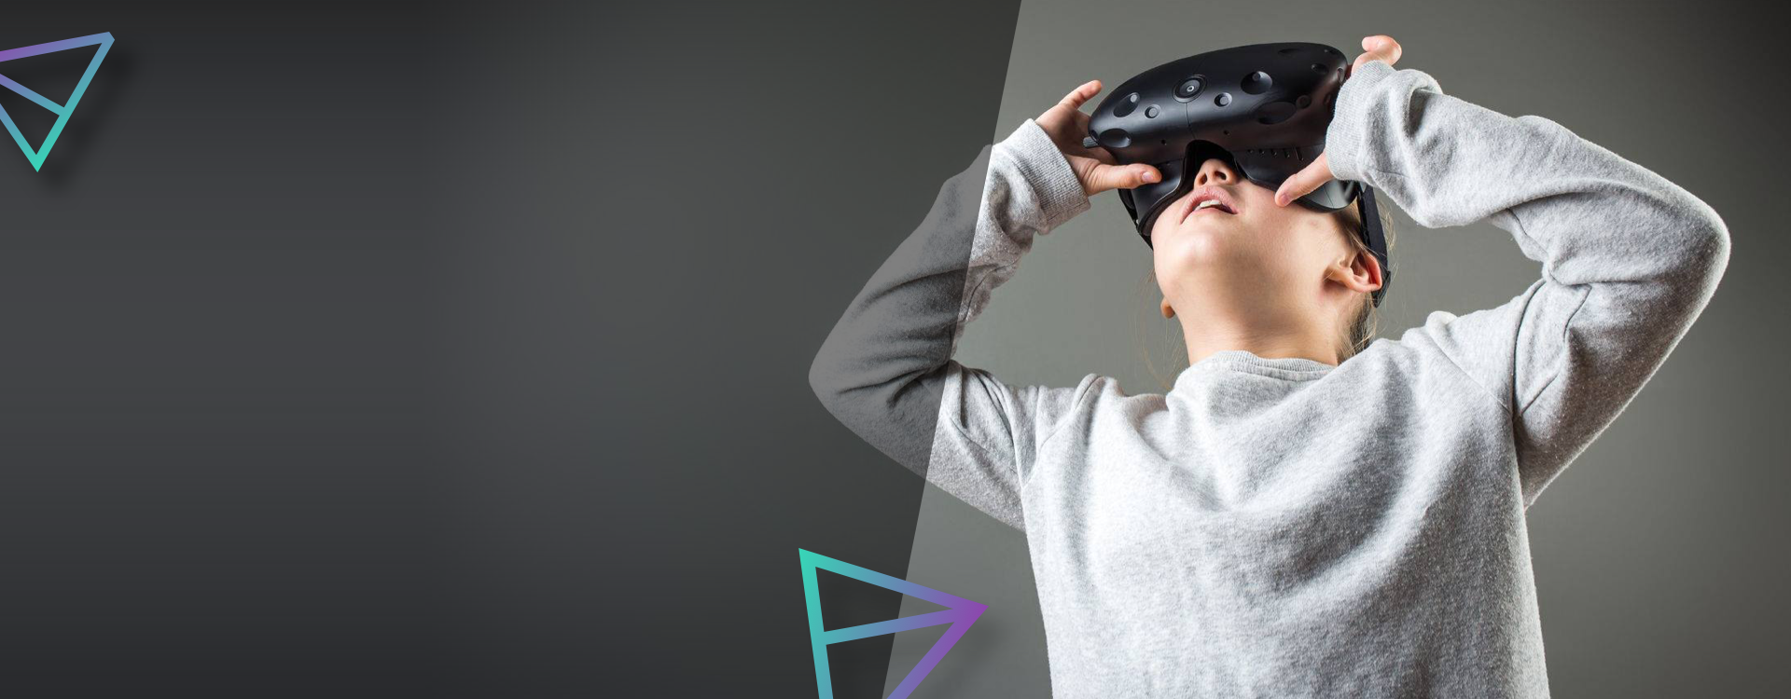
Virtuális osztályterem
Geometria, feladatok
Virtual Reality
Statisztikák
Notes:
Szeretném bemutatni a VR Math alkalmazásunkat, ami egy...

Slide 3
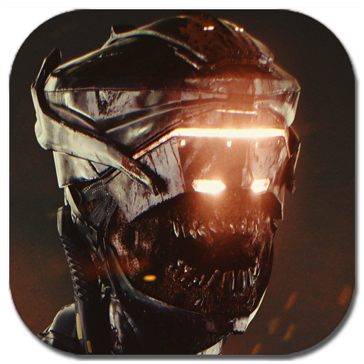
Mészáros Kornél
Mobilapp- és játékfejlesztés
Virtual Reality, Augmented Reality
Unity, Unreal Engine
http://kornelmeszaros.com
CTO @ VR Math
Notes:
Én Mészáros Kornél vagyok,
<background>
A VR Math projecten jelenleg technológiai vezető

Slide 4
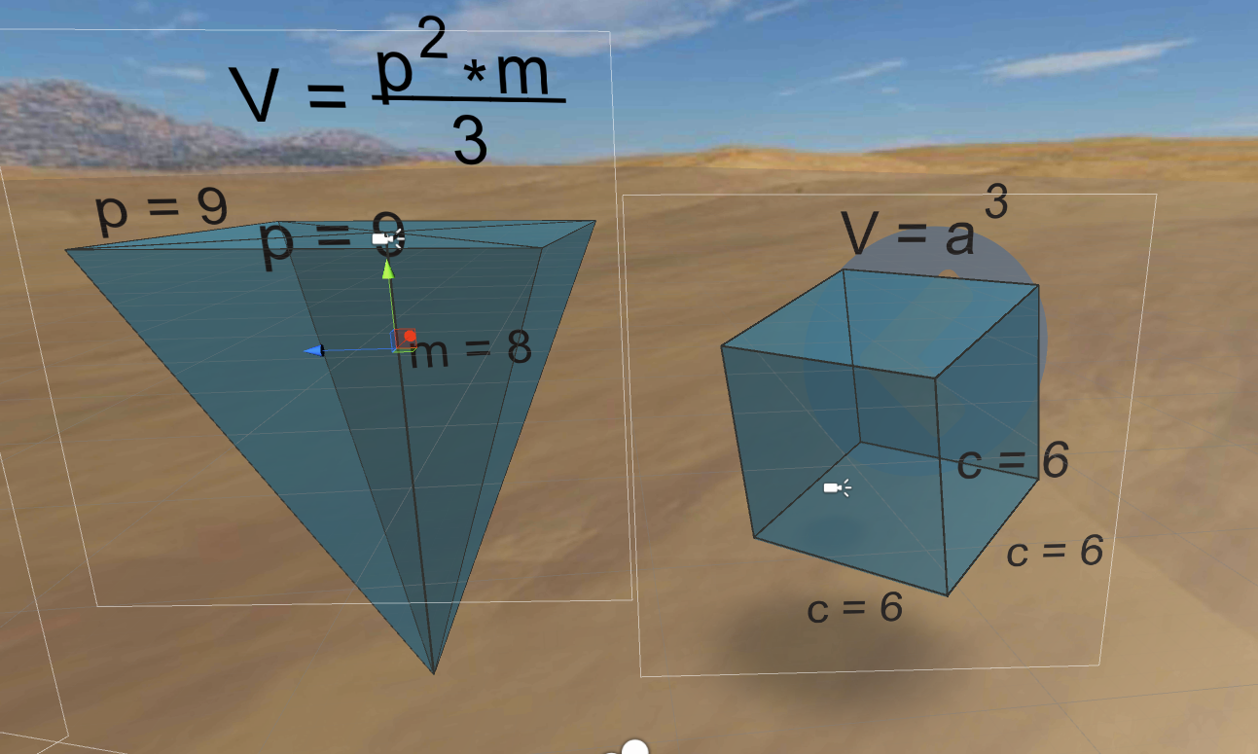
Notes:
Hol kezdődött? Proto
BETT Show - British Educational Training and Technology Show
BETT - van feladat feature? Jöjjön vissza holnap

Slide 5
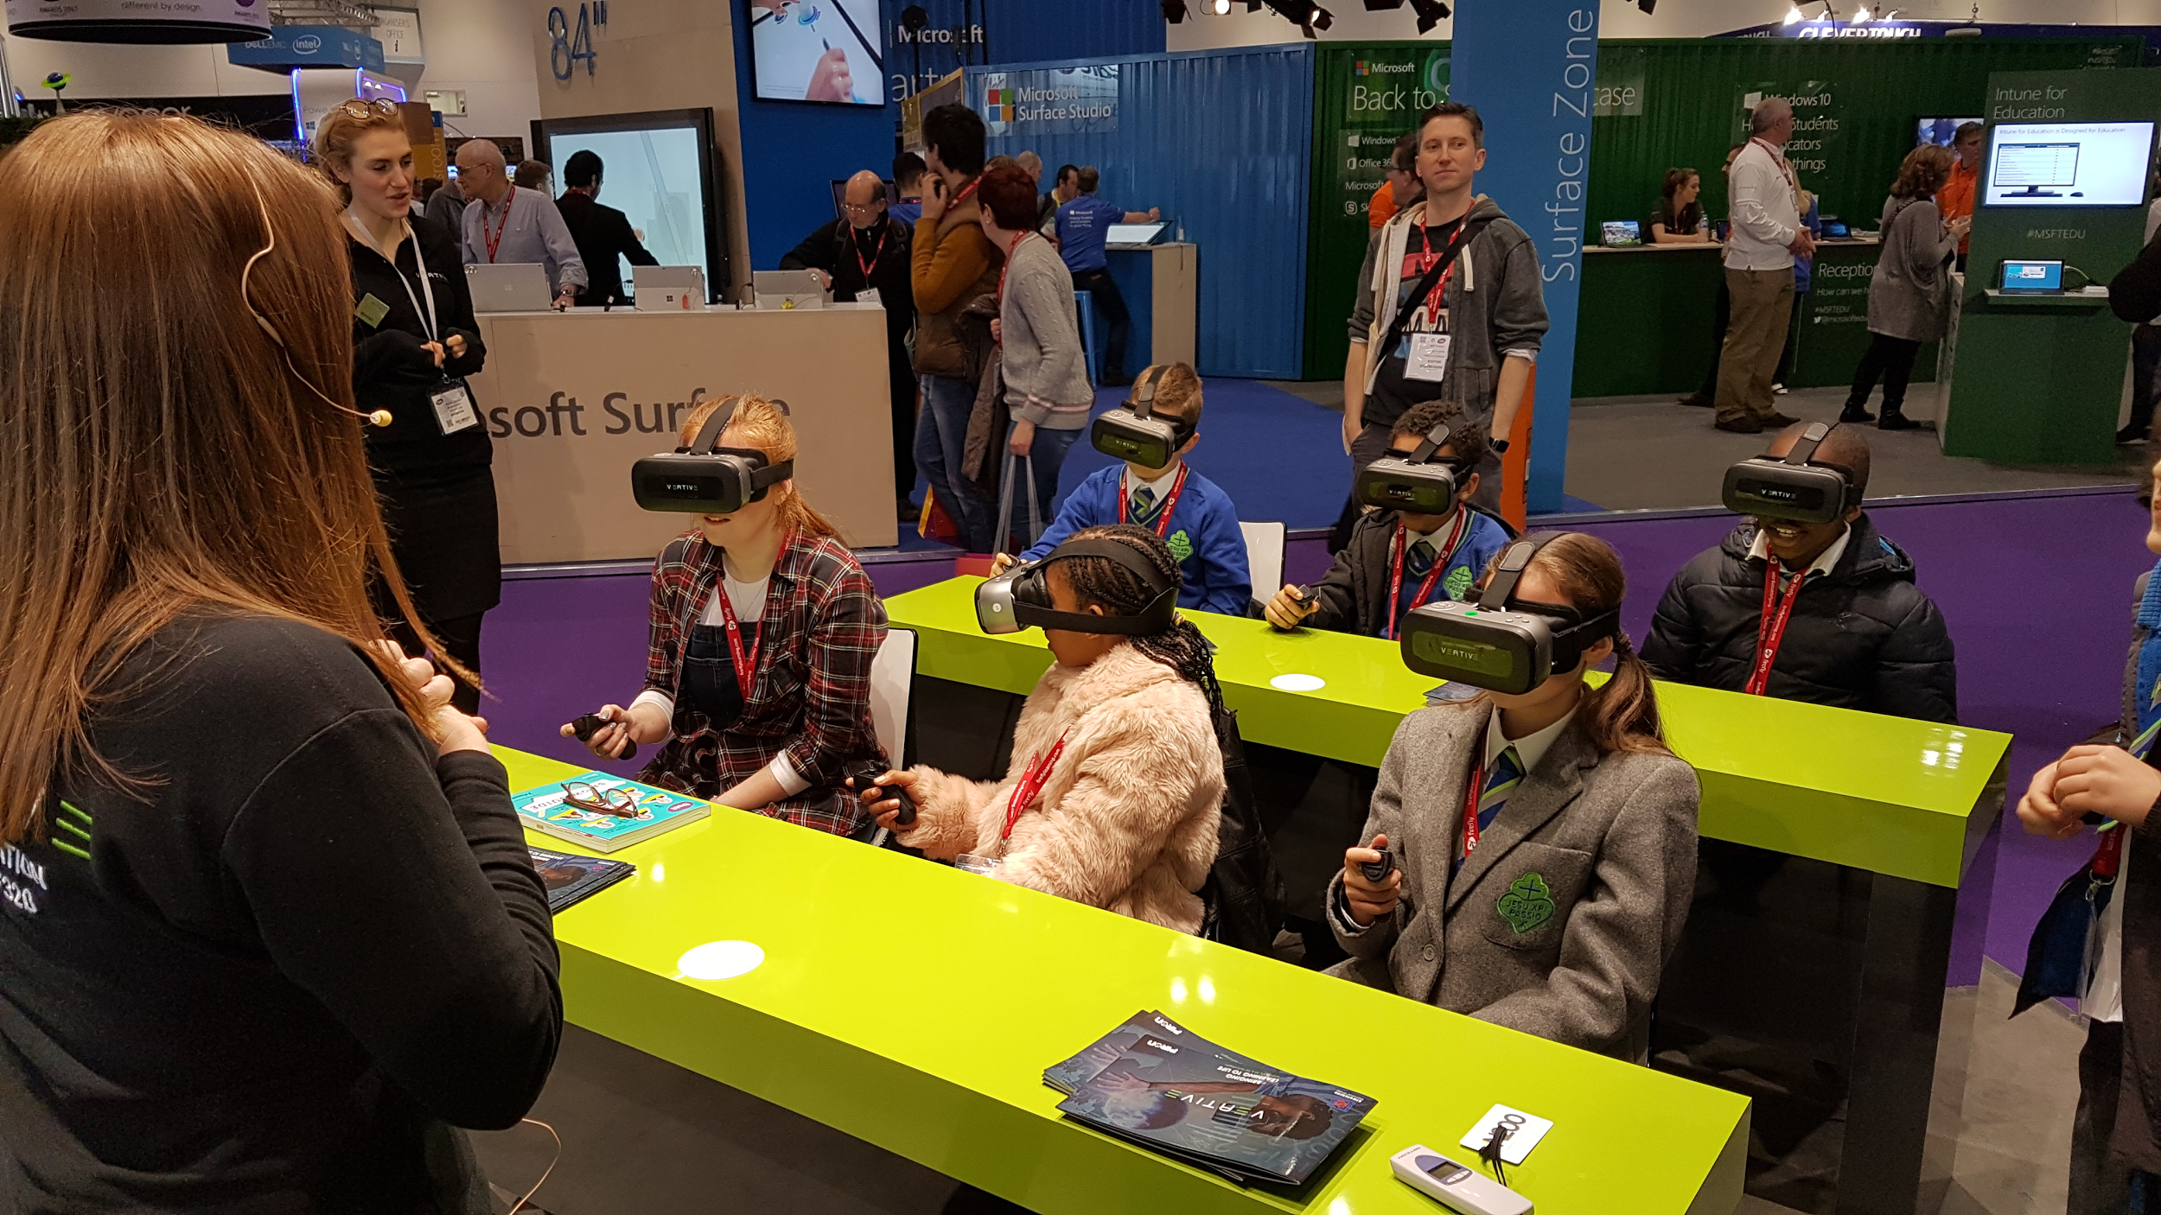
Notes:
BETT Show - British Educational Training and Technology Show

Slide 6
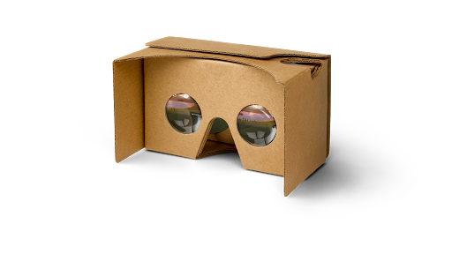
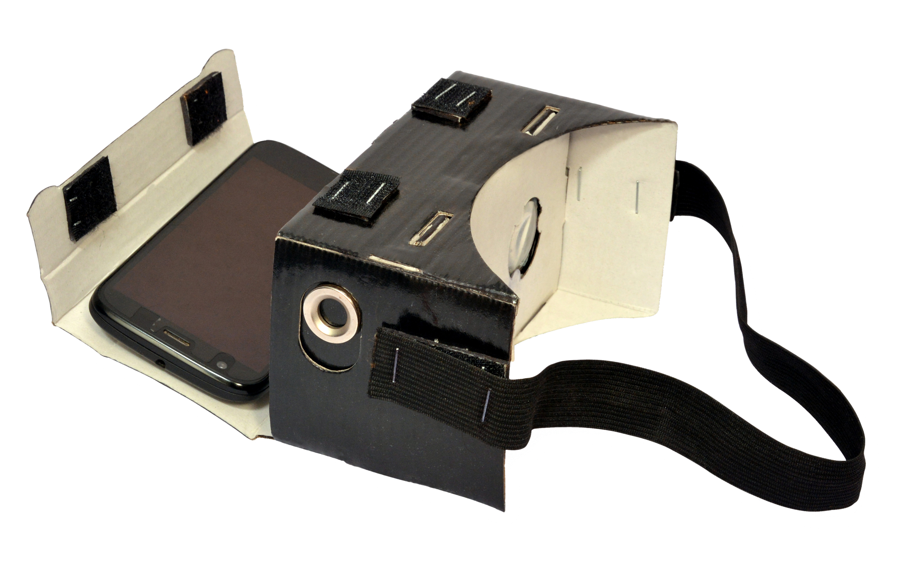

Slide 7
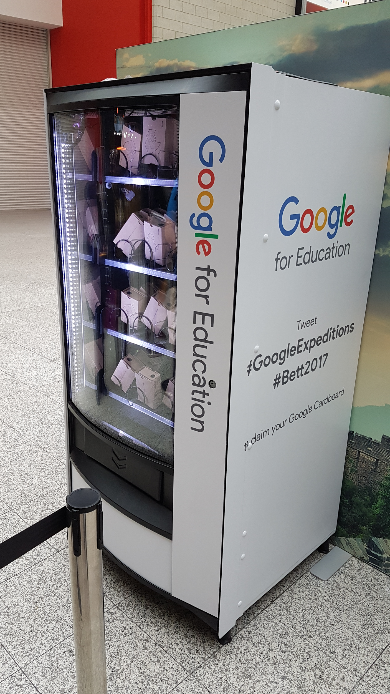
@kornel_meszaros

Slide 8
Fejlesztési célok
Iskola, tanár, diák kezelés
Valós idejű osztályterem
Real-time database
Tanár órát vezet
Feladatok
Diákok válaszolnak
Statisztikák
App 2D UI
“Szituációk”
Alakzat darabszám: 0 / 1 / 2
Alakzatok poz.: mellett, egymásban
Feladatok
Viewer
VR, mint fő platform
360, akinek nincs Cardboardja
2D, aki nem akarja/tudja forgatni az eszközt
AR, akkor már miért ne
Notes:
Tetszik az embereknek, akkor mit fejlesszünk

Slide 9
Fejlesztési célok
MINDENT

Slide 10
Fejlesztési célok
MINDENT (IS)

Slide 12
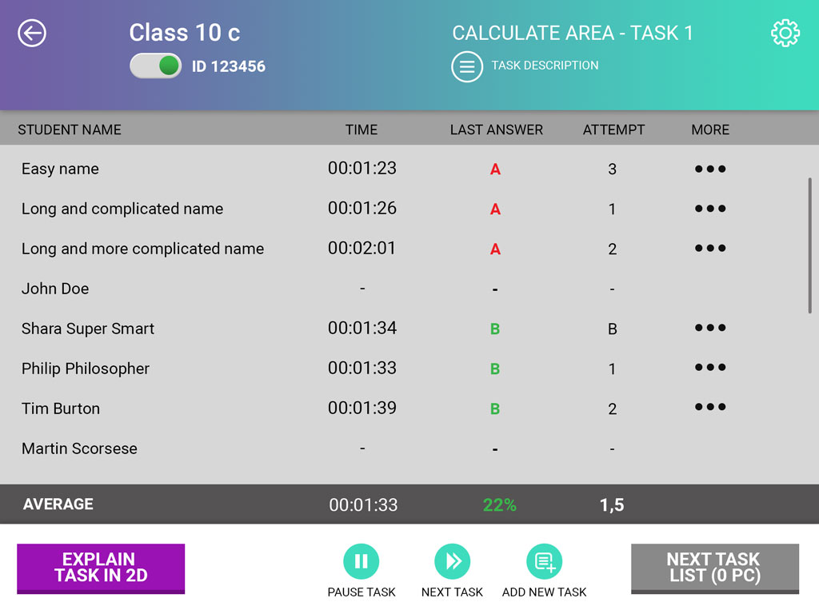
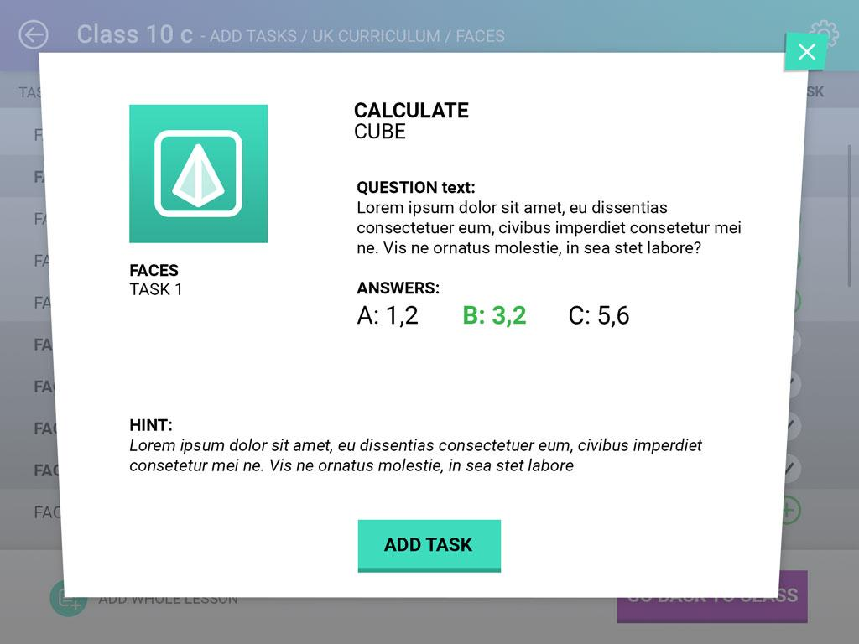

Slide 13
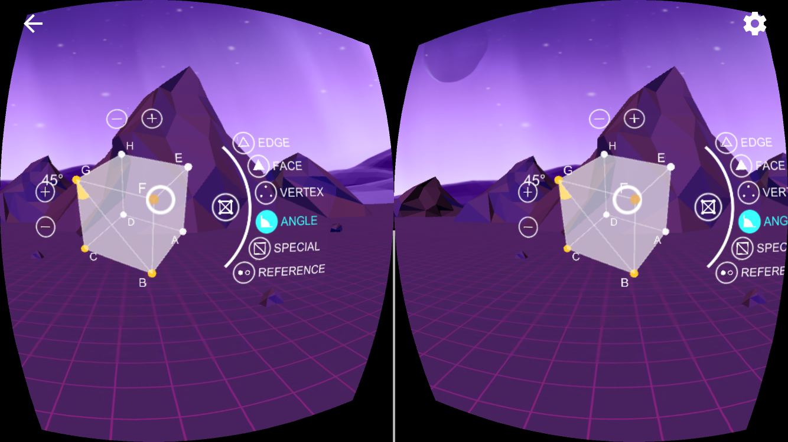
Gaze input
Forgatás, zoom
Kijelölés módok
Feladatmegoldás

Slide 14
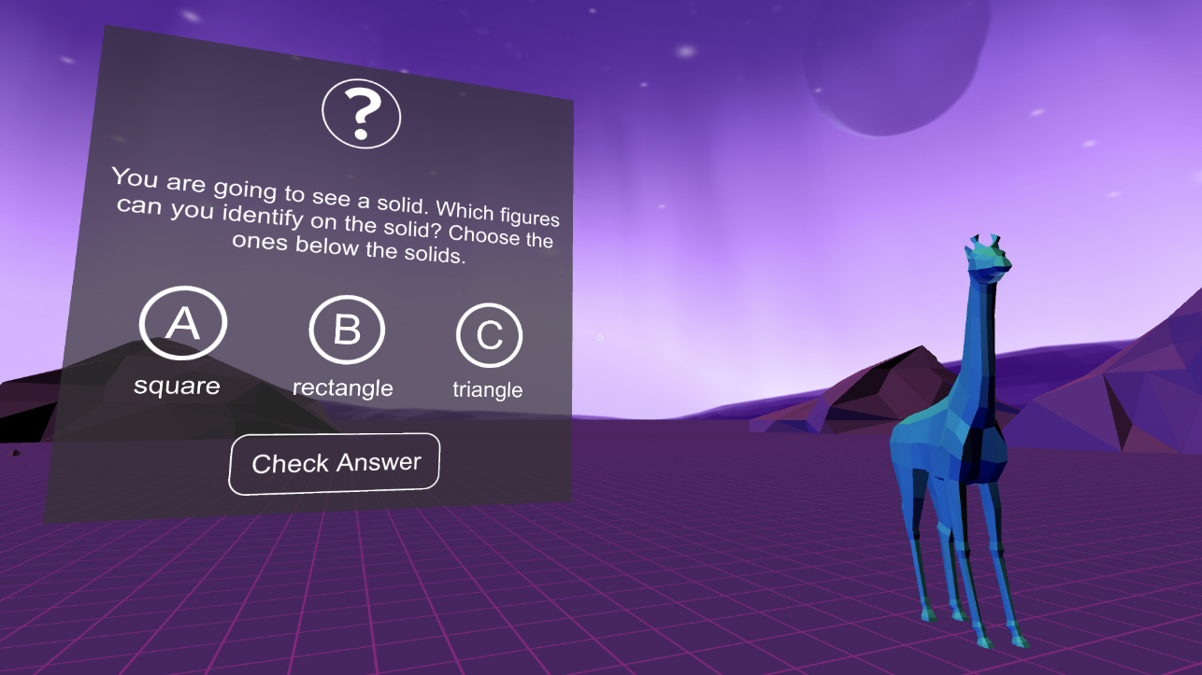

Slide 15
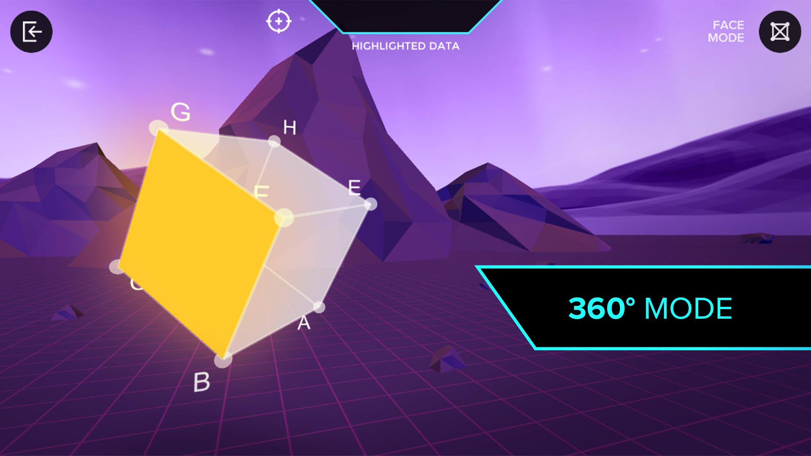

Slide 16
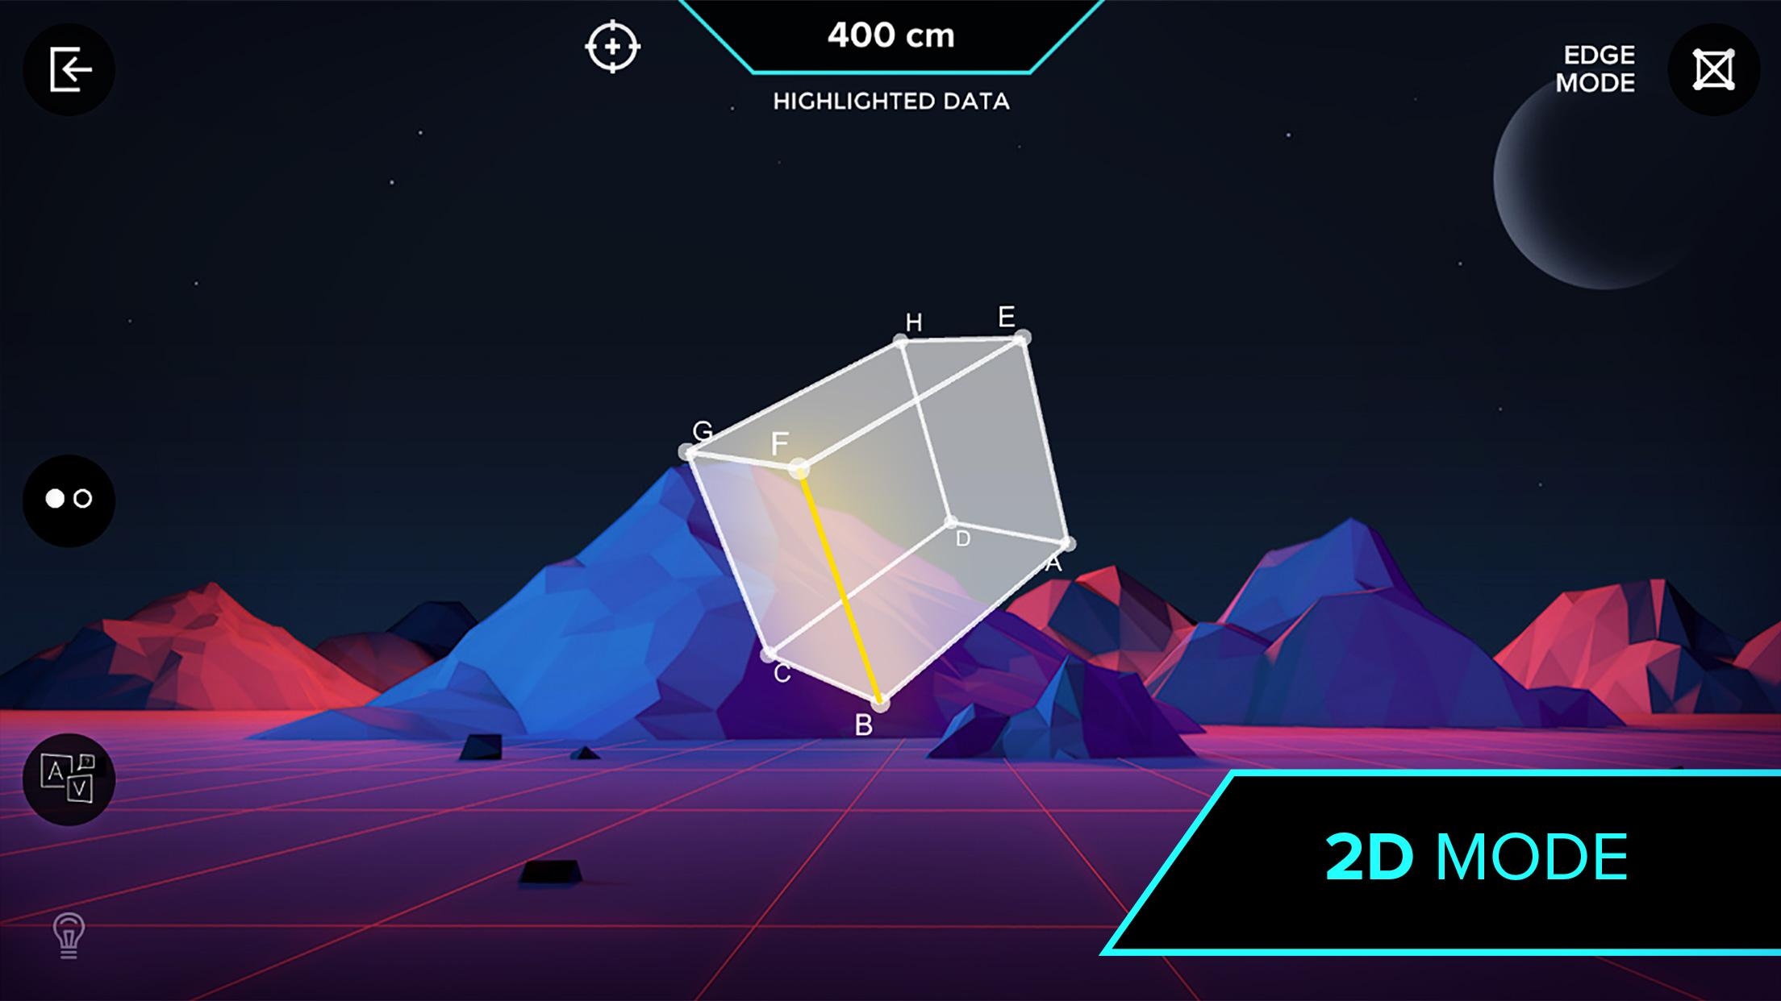

Slide 17
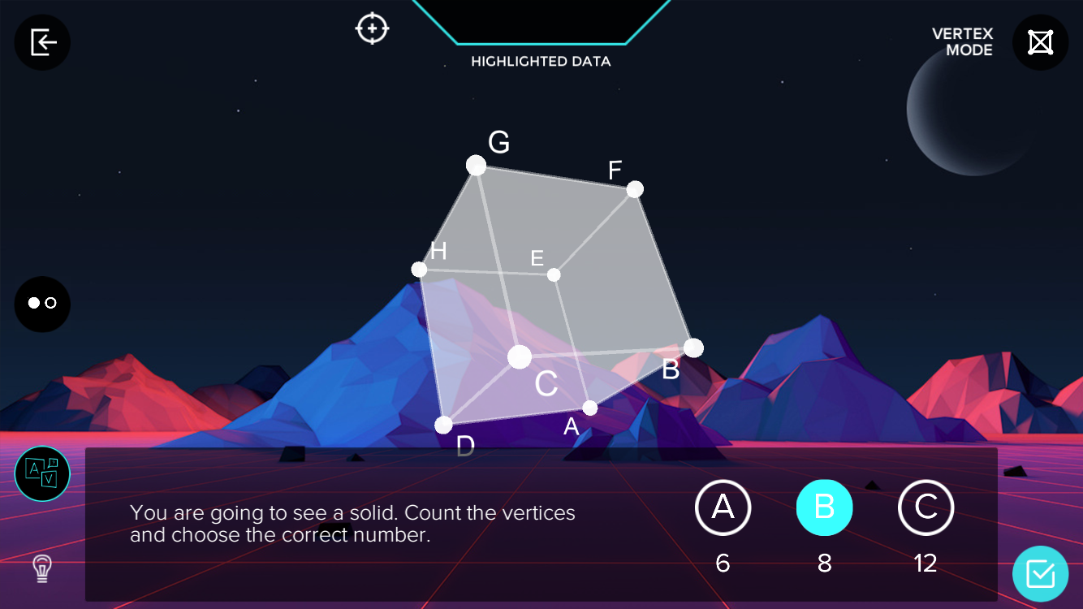

Slide 18
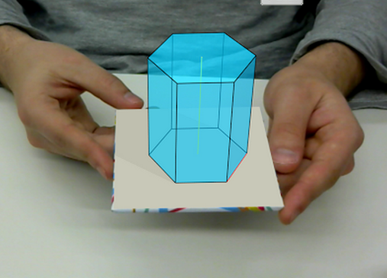
Augmented Reality (Kiterjesztett valóság)
Fake AR
Pokemon GO
360 + kamerakép
Marker alapú
Vuforia
Plane detection
ARKit
ARCore
Notes:
Tetszik az embereknek, akkor mit fejlesszünk

Slide 19
Összesítés
(prefabs, subscenes)
 | Forgatás | Kijelölés | Zoom | Fókusz | Kijelölés, mód váltás, feladat, help | Háttér | Felhasználó kamera
2D | Touch drag | Tap | Pinch | Tap | 2D UI | Statikus | Statikus
AR | Repülés | Tap | Pinch | Tap | 2D UI | Kamerakép | Szabad pozíció, Szabad forgás
360 | Touch drag | Tap | Gomb | Ránézés (tap) | 2D UI | 3D art | Fix pozíció, Szabad forgás
VR | Gomb, 30° | Nézés, Gomb | Gomb | Ránézés | 3D UI | 3D art | Fix pozíció, Szabad forgás

Slide 20
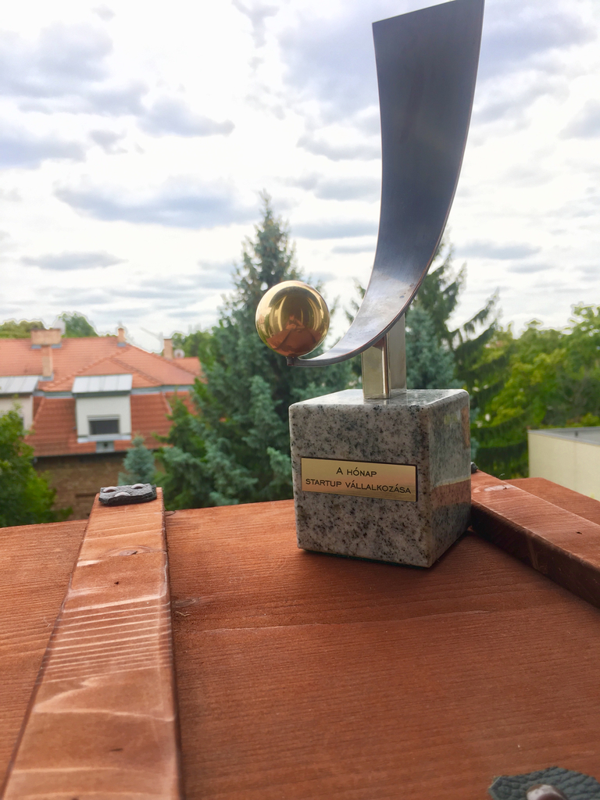

Slide 21
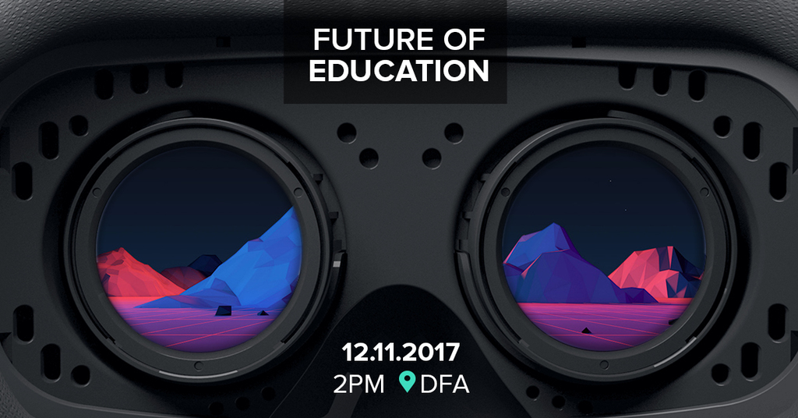

Slide 22
Köszönöm a figyelmet!
MÉSZÁROS KORNÉL kornelmeszaros.com contact@kornelmeszaros.com
CTO @ VR MATH vrmath.co

